Slide 1
Η ΡΟΗ ΤΗΣ ΓΕΝΕΤΙΚΗΣ ΠΛΗΡΟΦΟΡΙΑΣ
Η δομή των νουκλεϊκών οξέων
Αποθήκευση της γενετικής πληροφορίας

Slide 2
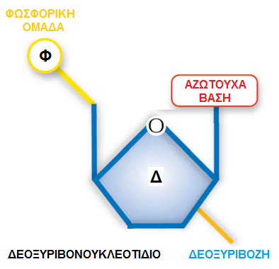
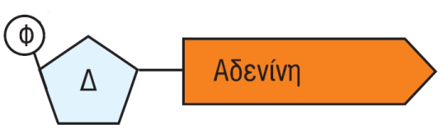
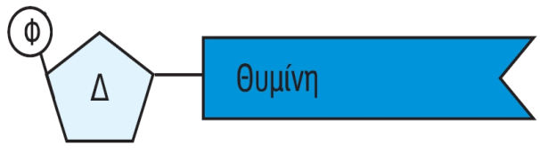
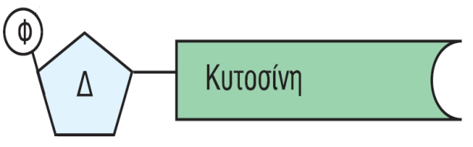
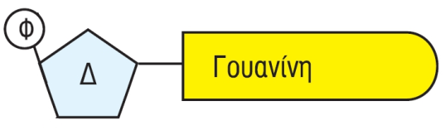
Όπως έχουμε ήδη αναφέρει, τα νουκλεϊκά οξέα δομούνται από απλούστερες επαναλαμβανόμενες μονάδες, τα νουκλεοτίδια.
(Σάκχαρο)
(A)
(T)
(C)
(G)
Τα τέσσερα δεοξυριβονουκλεοτίδια (με Φ συμβολίζεται η φωσφορική ομάδα και με Δ το σάκχαρο δεοξυριβόζη).
Notes:
(Σάκχαρο)

Slide 3
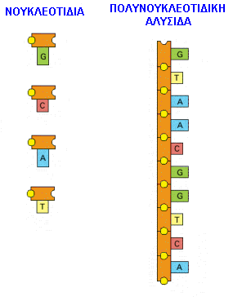
Τα νουκλεοτίδια που δομούν το DNA ονομάζονται δεοξυριβονουκλεοτίδια και ενώνονται μεταξύ τους με ισχυρούς χημικούς δεσμούς, σχηματίζοντας μία αλυσίδα.
Η αλληλουχία των νουκλεοτιδίων στην αλυσίδα του DNA είναι αυτή που καθορίζει, όπως θα δούμε παρακάτω, τη γενετική πληροφορία.

Slide 4
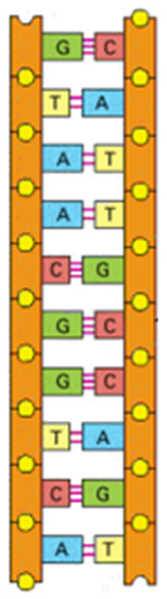
Δύο πολυνουκλεοτιδικές αλυσίδες ενώνονται με ασθενείς χημικούς δεσμούς που σχηματίζονται ανάμεσα στις αζωτούχες βάσεις τους.
Η ένωση αυτή δεν είναι τυχαία: όπου υπάρχει αδενίνη (Α) στη μία αλυσίδα ενώνεται με θυμίνη (Τ), που υπάρχει στην απέναντι αλυσίδα, και όπου υπάρχει γουανίνη (G) ενώνεται με κυτοσίνη (C).
Αυτό συμβαίνει επειδή η αδενίνη είναι συμπληρωματική της θυμίνης και η γουανίνη συμπληρωματική της κυτοσίνης.

Slide 5
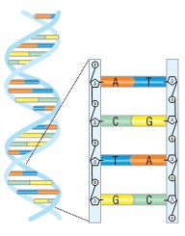
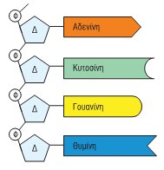
Κάθε αλυσίδα του DNA σχηματίζεται όταν το σάκχαρο ενός νουκλεοτιδίου συνδέεται με τη φωσφορική ομάδα του επόμενου.

Slide 6

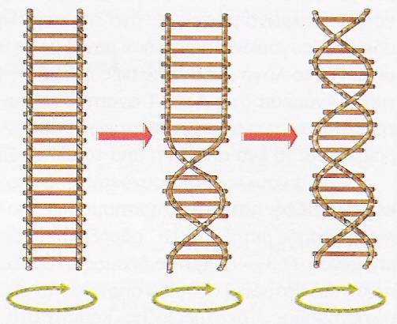
Το δίκλωνο, πλέον, μόριο του DNA περιελίσσεται στον χώρο, σχηματίζοντας διπλή έλικα.

Slide 7
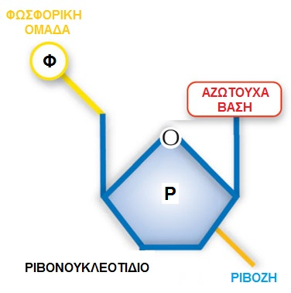
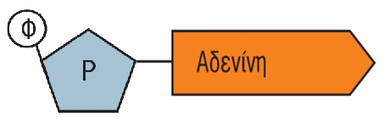
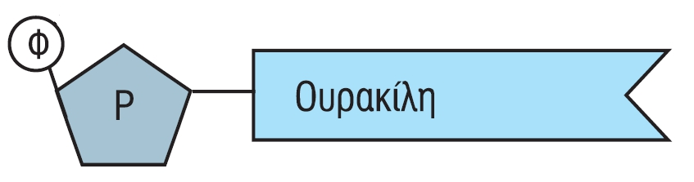
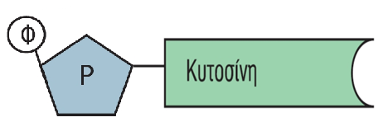
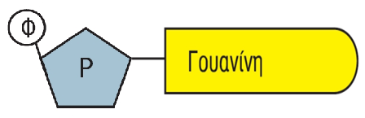
Τα νουκλεοτίδια που δομούν το RNA ονομάζονται ριβονουκλεοτίδια.
Οι βάσεις των ριβονουκλεοτιδίων είναι η αδενίνη, η ουρακίλη (U) (αντί της θυμίνης), η γουανίνη και η κυτοσίνη. Η ουρακίλη είναι συμπληρωματική με την αδενίνη.
(Σάκχαρο)
(A)
(U)
(G)
(C)
Τα τέσσερα ριβονουκλεοτίδια (με Φ συμβολίζεται η φωσφορική ομάδα και
με P το σάκχαρο ριβόζη).

Slide 8
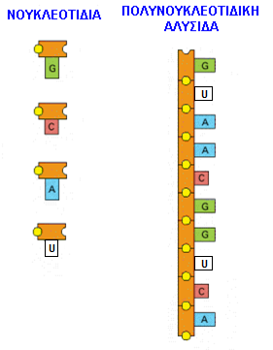
Τα ριβονουκλεοτίδια ενώνονται μεταξύ τους με χημικούς δεσμούς και σχηματίζουν αλυσίδες.
Το RNA είναι μονόκλωνο, δεν σχηματίζει δηλαδή διπλή έλικα.
Yπάρχουν διαφορετικά είδη RNA, το αγγελιαφόρο ή mRNA, το μεταφορικό ή tRNA και το ριβοσωμικό ή rRNA, των οποίων τους βιολογικούς ρόλους θα γνωρίσουμε παρακάτω.

Slide 9
Δες πως μπορούμε να απομονώσουμε το DNA από φυτικό ιστό στο :
https://www.youtube.com/watch?v=77Vgz16Zru4
Notes:
Δες πως μπορούμε να απομονώσουμε το DNA από φυτικό ιστό στο :

